Slide 1

Hướng dẫn cài đặt chữ ký gmail

Slide 2
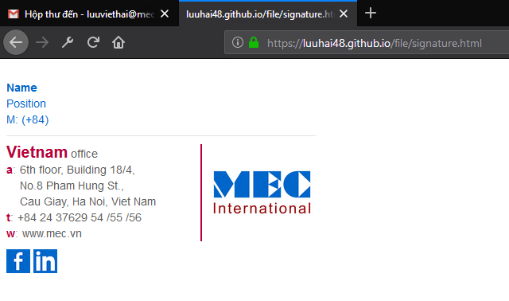
Bước 1:
Truy cập đường link: https://luuhai48.github.io/file/signature.html

Slide 3
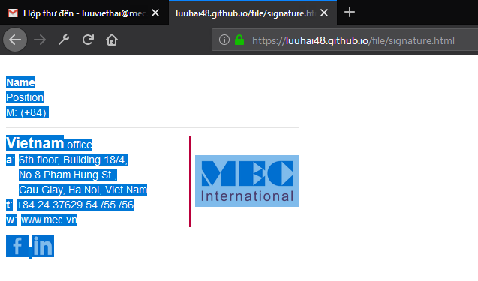
Bước 1:
Ấn tổ hợp phím Ctrl + A (hoặc ⌘ + A trên máy Mac) để bôi đen tất cả nội dung.
Ấn tổ hợp phím Ctrl + C (hoặc ⌘ + C trên máy Mac) để Copy nội dung đã chọn.

Slide 4
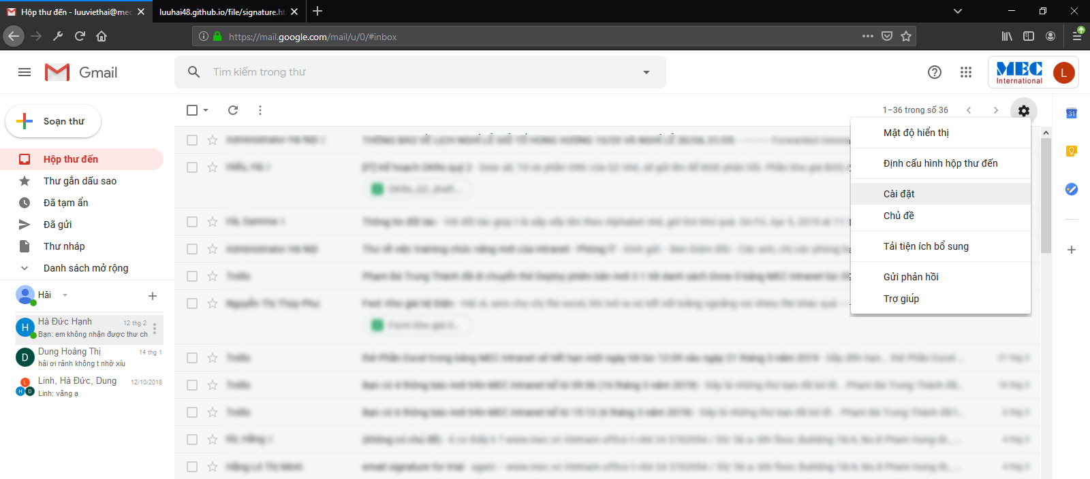
Bước 2:
Truy cập vào trang Gmail cá nhân.
Ấn vào nút Cài đặt ⚙️ ở góc trên bên phải màn hình, rồi chọn Cài đặt.
1
2

Slide 5
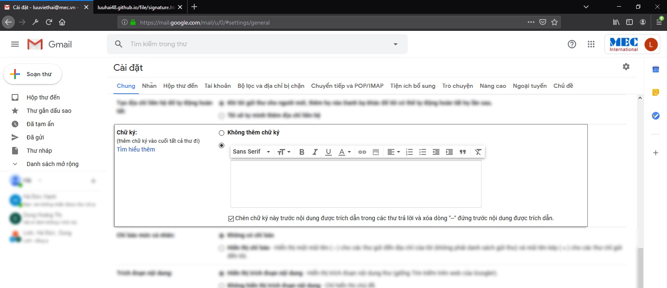
Bước 2:
Tìm tới khu vực cài đặt Chữ ký.
Tích chọn lựa chọn thứ 2 như trong hình.

Slide 6
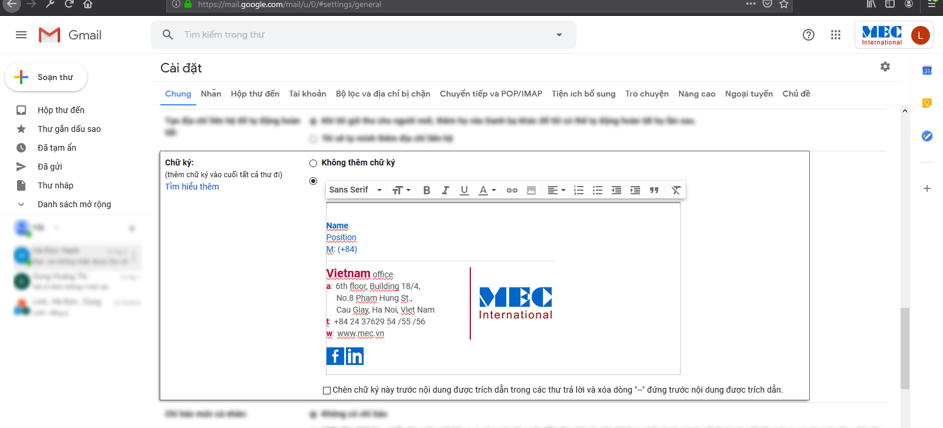
Bước 2:
Click chuột vào khu vực gõ văn bản.
Ấn tổ hợp phím Ctrl + V (hoặc ⌘ + V trên máy Mac) để dán chữ ký vào.
Tích chọn ở ô Chèn chữ ký này trước nội dung …
1
2

Slide 7
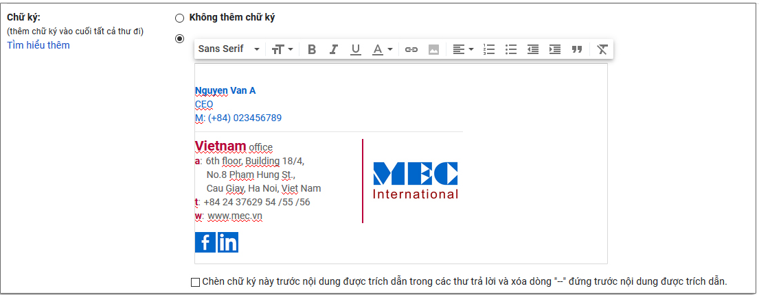

Bước 2:
Sửa Name, Position, M (+84) theo thông tin cá nhân.
Nhấn Lưu thay đổi ở cuối trang.

Slide 8
THANK YOU FOR YOUR ATTENTION

